Slide 1
Chapitre 8 : OSPF à zone unique
Plan
Caractéristiques d'OSPF
Configuration d'OSPFv2 à zone unique
Configurer OSPFv3 à zone unique
Notes:
Programme Cisco Networking Academy
Protocoles de routage
Chapitre 8

Slide 2
Caractéristiques d’OSPF
1.1 les caractéristiques d’OSPF
Les caractéristiques du protocole OSPF, incluent :
Sans classe: il prend en charge VLSM et CIDR.
Efficace: Les changements déclenchent des mises à jour de routage (pas de mises à jour régulières). Il utilise l'algorithme SPF pour déterminer le meilleur chemin.
Convergence rapide: Il diffuse rapidement les modifications apportées au réseau.
Évolutif: Il fonctionne bien sur les petits et grands réseaux.
Sécurisé: Il prend en charge l'authentification MD5 (Message Digest 5). Une fois activés, les routeurs OSPF acceptent uniquement les mises à jour de routage chiffrées des homologues avec le même mot de passe pré-partagé.
Notes:
8.1.1.1

Slide 3
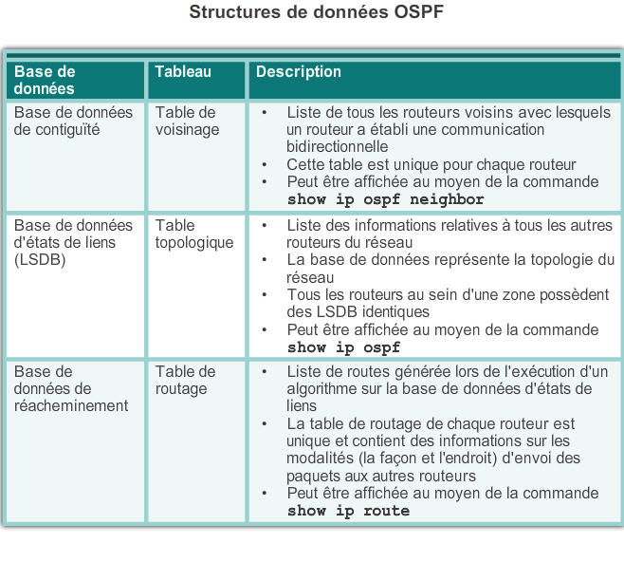
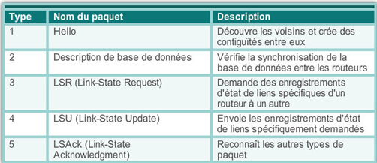
Caractéristiques d’OSPF
1.2 Composants du protocole OSPF
Messages OSPF
Algorithme OSPF: SPF
Notes:
8.1.1.3

Slide 4
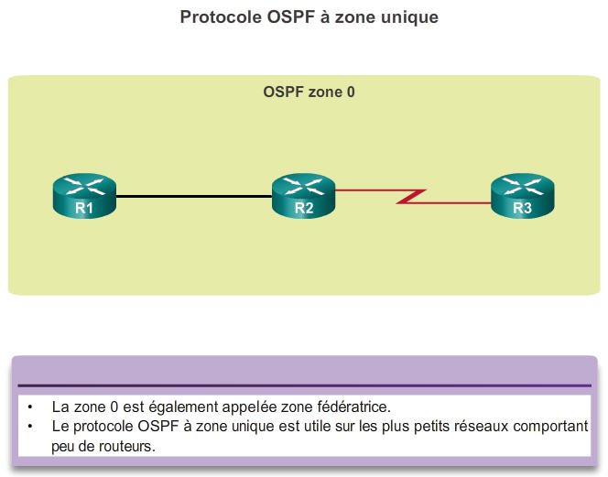
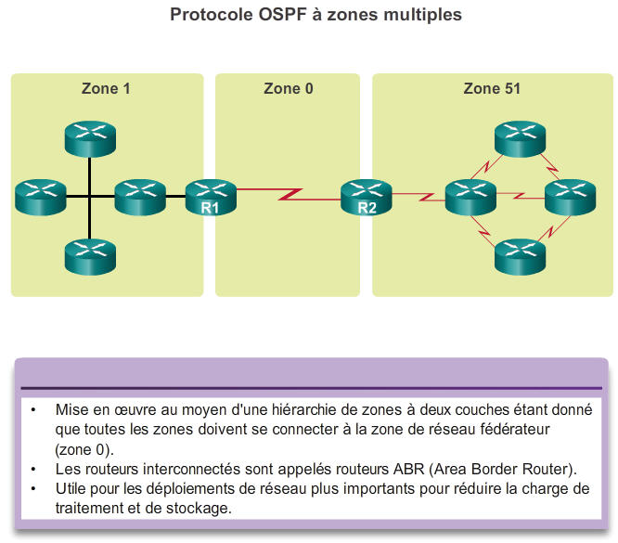
Caractéristiques d’OSPF
1.3 OSPF à zone unique et à zones multiples
Notes:
8.1.1.5

Slide 5
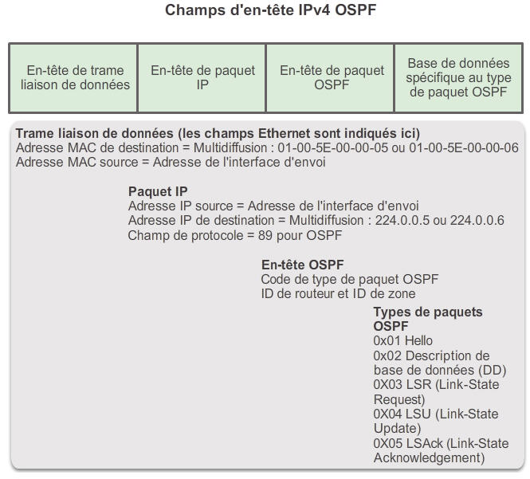
Caractéristiques d’OSPF
1.4 Encapsulation des messages OSPF
Paquet OSPF de type 1 = paquet Hello
Détection des voisins OSPF et établissement des contiguïtés
Annonce des paramètres sur lesquels deux routeurs doivent s'accorder pour devenir voisins
Choix du routeur désigné (DR) et du routeur désigné de secours (BDR) sur les réseaux à accès multiple (Ethernet et relais de trames par exemple)
Notes:
8.1.2.1

Slide 6
Caractéristiques d’OSPF
1.5 Message OSPF
Les paquets Hello OSPF sont transmis :
À 224.0.0.5 IPv4 et à FF02::5 IPv6
Intervalles entre les paquets Hello:
  10 secondes (valeur par défaut dans les réseaux à accès multiple et point à point)
  30 secondes (valeur par défaut dans les réseaux à accès multiple sans diffusion [NBMA])
L'intervalle d'inactivité (Dead) correspond au laps de temps pendant lequel le routeur attend de recevoir un paquet Hello avant de déclarer le voisin hors service
Le routeur inonde la LSDB d'informations sur les voisins hors service pour toutes les interfaces OSPF
C'est par défaut 4 fois l'intervalle Hello
  40 secondes (les réseaux à accès multiple et point à point)
  120 secondes (les réseaux à accès multiple sans diffusion [NBMA])
Notes:
8.1.2.4

Slide 7
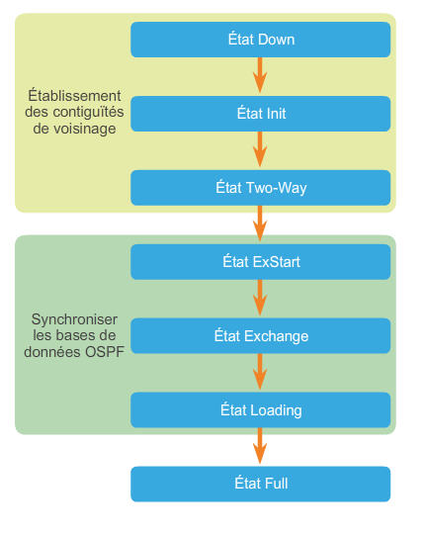
Caractéristiques d’OSPF
1.6 Fonctionnement d’OSPF
Lorsqu'un routeur OSPF est initialement connecté à un réseau, il tente de :
  Créer des contiguïtés avec ses voisins
  Procéder à l'échange des informations de routage
  Calculer les meilleures routes
  Converger
  OSPF passe par plusieurs états en tentant d'atteindre la convergence.
Notes:
8.1.3.1

Slide 8
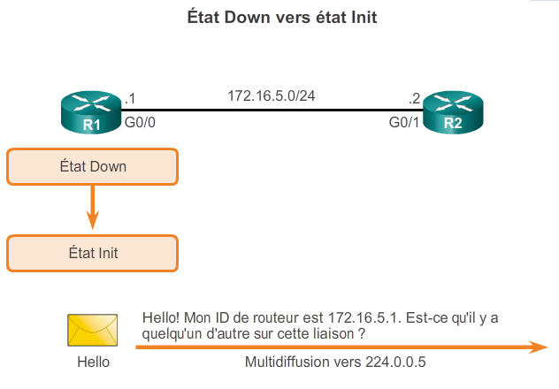
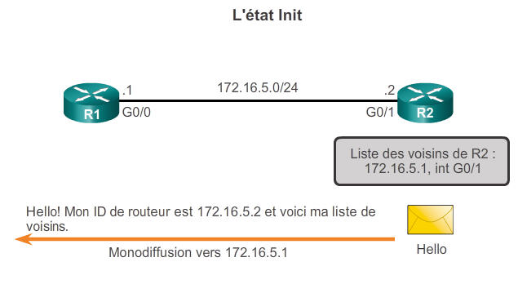
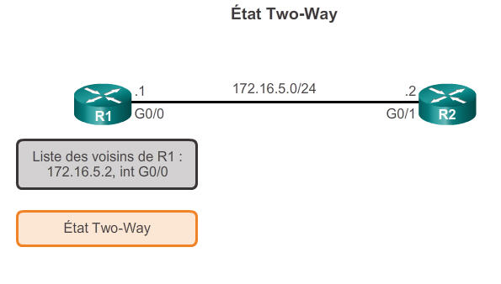
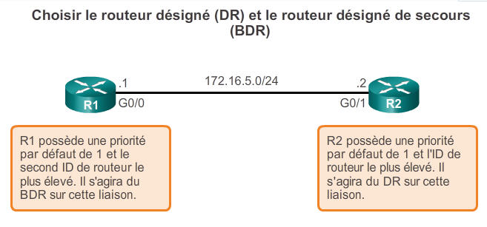
Fonctionnement d'OSPF
Établissement des contiguïtés de voisinage
La sélection DR/BDR n'est possible que sur les réseaux à accès multiple tels que les LAN Ethernet.
Notes:
8.1.3.2

Slide 9
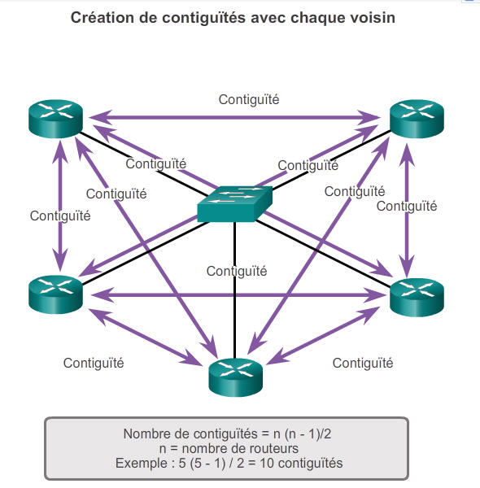
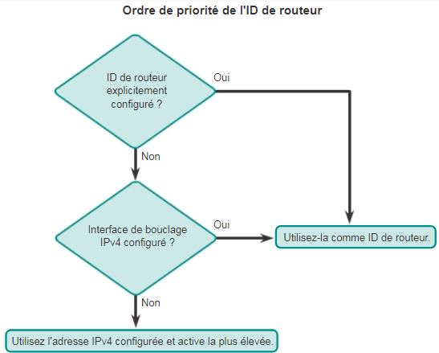
Fonctionnement d'OSPF
Sélection DR/BDR
le Routeur avec la priorité la plus élevée devient le routeur désigné (DR).
En supposant que la priorité est égale, le routeur dont l'ID est le plus élevé devient le routeur désigné (DR).
Le routeur dont l'ID est le deuxième plus élevé devient le routeur désigné de secours (BDR).
Notes:
8.1.3.3

Slide 10
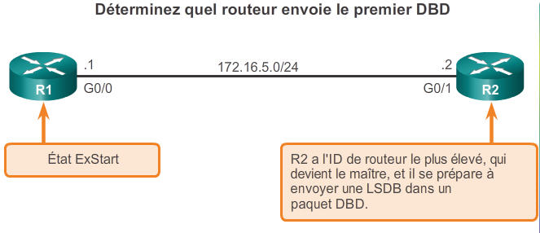
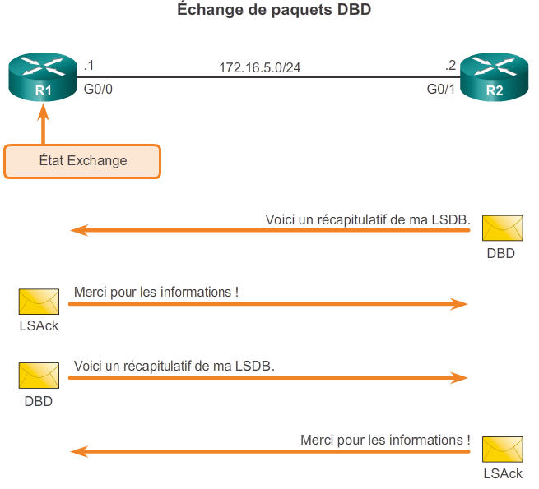
Fonctionnement d'OSPF
Synchronisation de la base de données OSPF
Notes:
8.1.3.4

Slide 11
Configuration d’OSPF à zone unique
2.1Configuration OSPF v2 à zone unique
Active le protocole OSPF sur le routeur en utilisant un ID de processus. La valeur process-id est un nombre compris entre 1 et 65 535
R(Config) # router ospf {id-de-processus}
Configurer un ID de routeur OSPF: R(Config-router) # router-id rid
Modifier le ID d’un routeur OSPF:
  R(Config-router) # router-id rid
  Supprimer le processus OSPF: R#clear ip ospf process.
  Identifier les interfaces qui participeront au processus de routage OSPFv2
  R(Config-router) # network network-address wildcard-mask area area-id.
  Configurer une interface passive:
  R(Config-router) # passive-interface G0/1
  Régler la bande passante d’une interface série par défaut 1,544 Mbit/s :
  R(Config-if) #bandwidth 64 (kb/s) La commande ne modifie pas la bande passante réelle du lien.
  Régler le coût d’une interface: R(Config-if) #ip ospf cost 12345
  Réglage de la bande passante de référence
  R(Config-router) # auto-cost reference-bandwidth 1000 ( Mb/s )
Notes:
8.2.1.2

Slide 12
Configuration d’OSPF à zone unique
2.1Configuration OSPF v2 à zone unique
modifier la priorité d’une interface pour l'élection du DR. 0 à 255.
R(Config-if) # ip ospf priority {number}
la fréquence d'émission des paquets HELLO.
R(Config-if) # ip ospf hello-interval {intervalle}
L’intervalle dead:
R(Config-if) # ip ospf dead-interval {intervalle}
Permet d'afficher la priorité de l'interface: show ip ospf interface
Affiche les informations sur les protocoles de routage configurés sur le routeur: show ip protocols
Affiche la table de routage du routeur: show ip route
Affiche la table topologique : show ip ospf
Affiche une liste détaillée des voisins, leur priorité et leur statut:
show ip ospf neighbor detail
Affiche le contenu de la base de données topologique (router-Id, process-Id): show ip ospf database
Vérifier les paramètres OSPF des interfaces: show ip ospf interfaces brief
Notes:
8.2.1.2

Slide 13
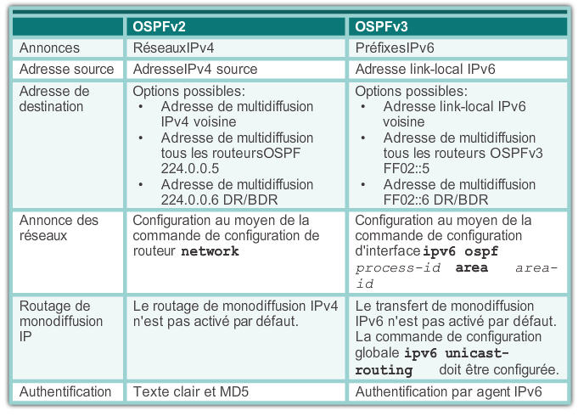
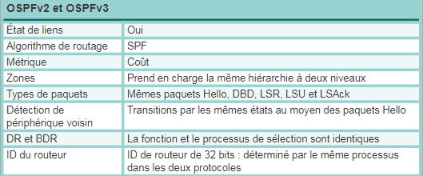
Configuration d’OSPFv3 à zone unique
3.1 Différences entre OSPFv2 et OSPFv3
Notes:
8.3.1.3

Slide 14
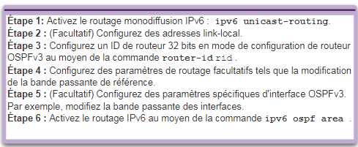
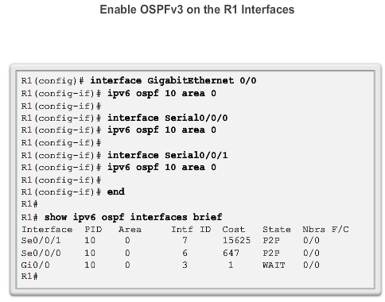
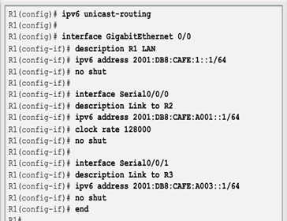
Configuration d’OSPFv3 à zone unique
3.2 Configuration OSPF v3 à zone unique
Notes:
8.3

Slide 15
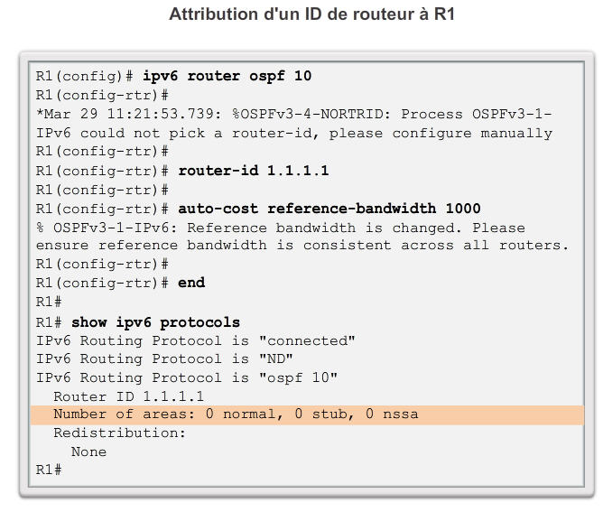


Configuration d’OSPFv3 à zone unique
3.3 Configuration de l'ID de routeur OSPFv3
Modification d'un ID de routeur OSPFv3
Notes:
8.3.2.4

Slide 16
Vérification d'OSPFv2 et v3
Vérifier les voisins OSPF:
R# show ip ospf neighbor ou R# show ipv6 ospf neighbor
Vérifier les paramètres de protocole OSPF:
R# show ip protocols ou R# show ipv6 protocols
Vérifier les informations de processus OSPF:
R# show ip ospf ou R# show ipv6 ospf
Vérifier les paramètres d'interface OSPF:
R# show ip ospf interface F0/1 ou R# show ipv6 ospf interface F0/0
Afficher la table de routage OSPF:
R# show ip route ospf ou R# show ipv6 route ospf
Notes:
8.3.3.1/2

